Slide 1
Flächeninhalt ebener Figuren Allgemeines Dreieck

Slide 2
Flächeninhalt eines allgemeinen Dreiecks
Flächeninhalt jedes Dreiecks:
Seite mal zugehörige Höhe durch 2
$$A=\frac{a∙h_{a}}{2}$$
$$A=\frac{b∙h_{b}}{2}$$
$$A=\frac{c∙h_{c}}{2}$$

Slide 3
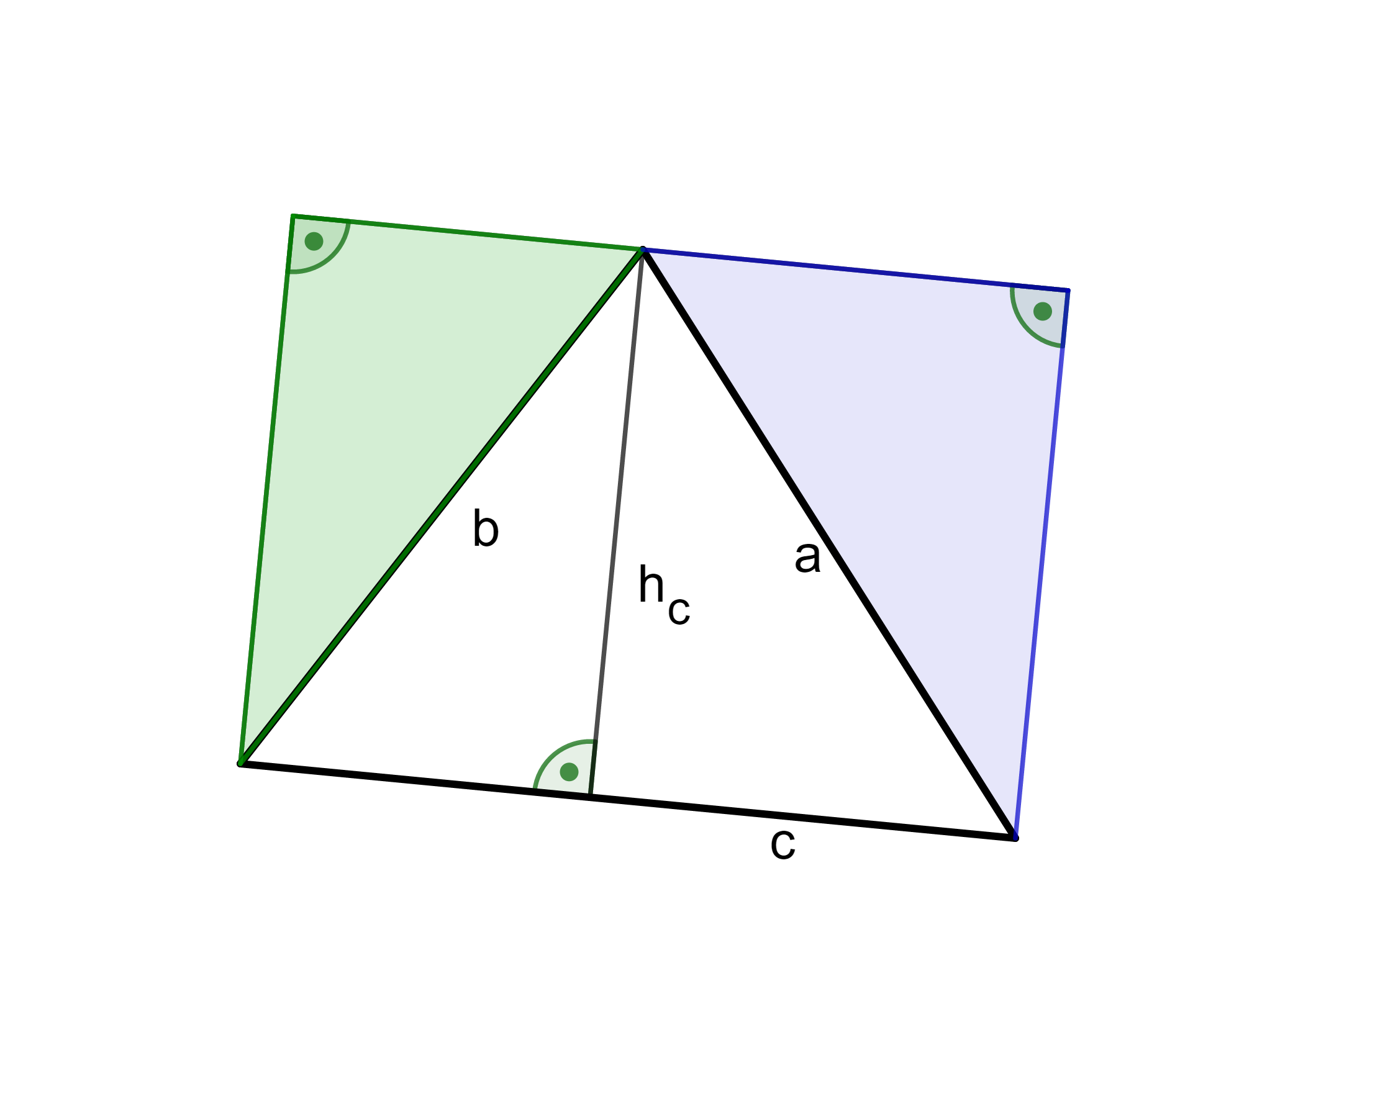
GeoGebra
02 Dreieck allgemein

Slide 4
Musterbeispiele: Berechne den Flächeninhalt des allgemeinen Dreiecks in dm²
$$a=7 dm, h_{a}=5 dm$$
$$c=10 cm h_{c}=5 cm$$

